Slide 1
Nina Carducci

Slide 2
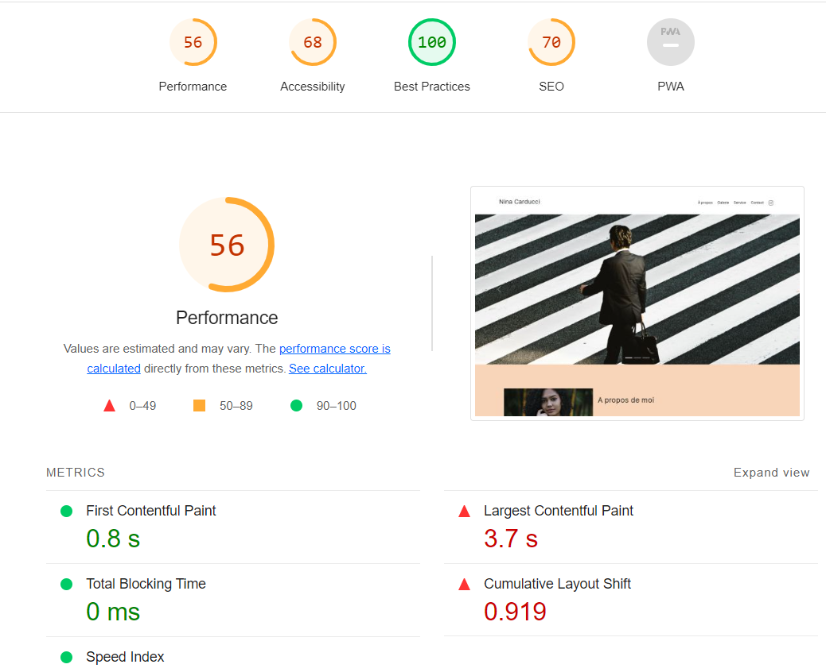
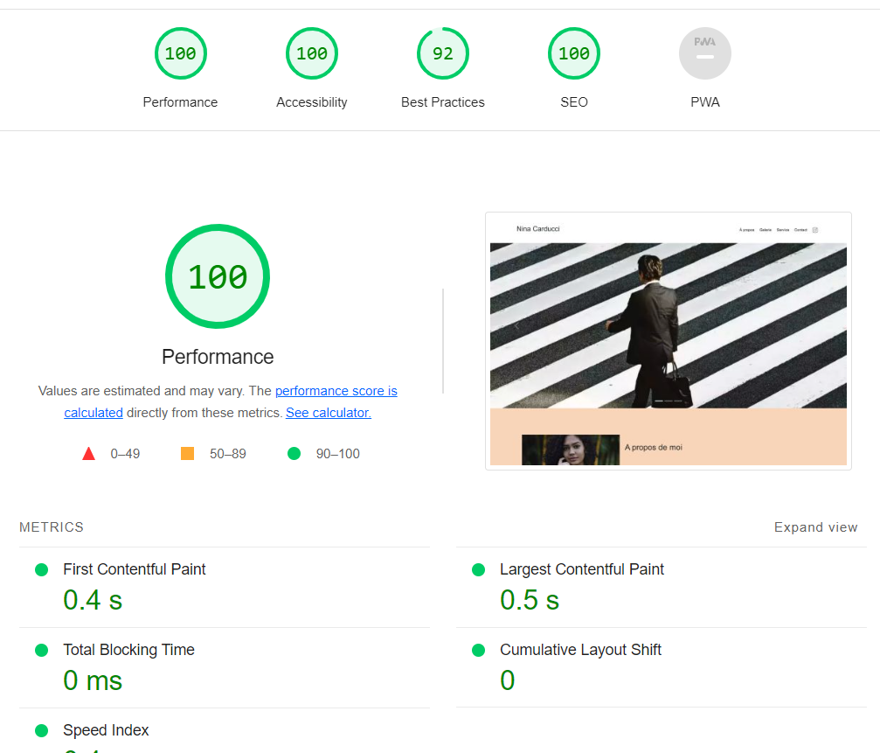
Rapport lightouse
Avant
Après

Slide 3
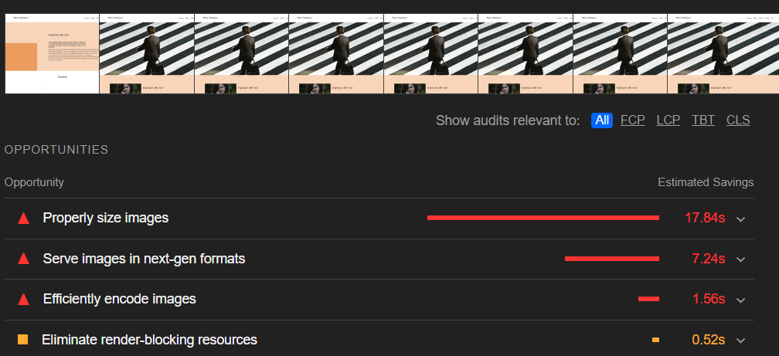

Optimisation
I/ Performance
Le format
PNG/JPG
Webp
La taille

Slide 4
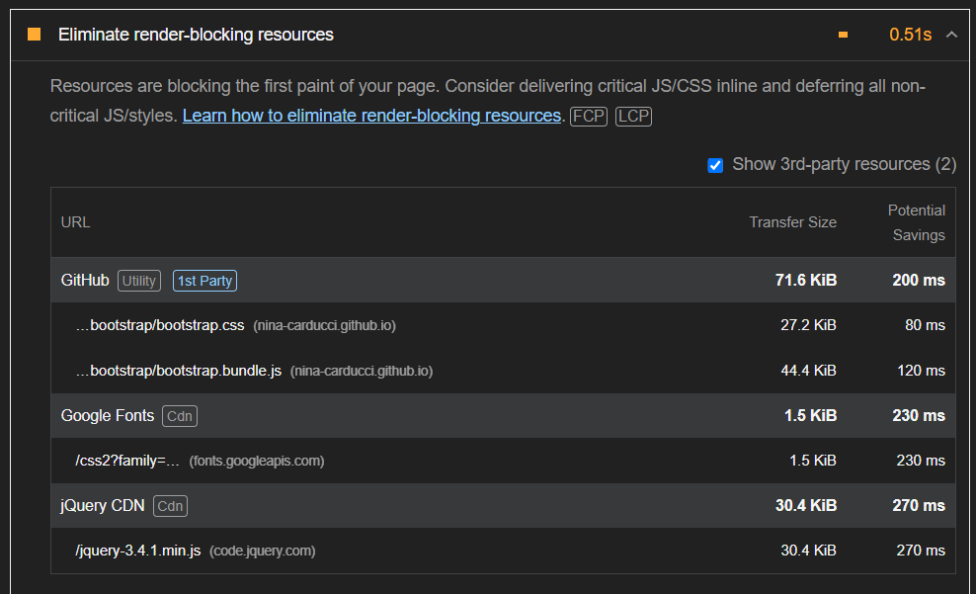
Optimisation
I/ Performance
Fichiers de code trop rempli pouvant être minifié
Fichiers de police inutile ralentissant le chargement de la page
Connexion à un site jQuery au lieu d’un fichier

Slide 5
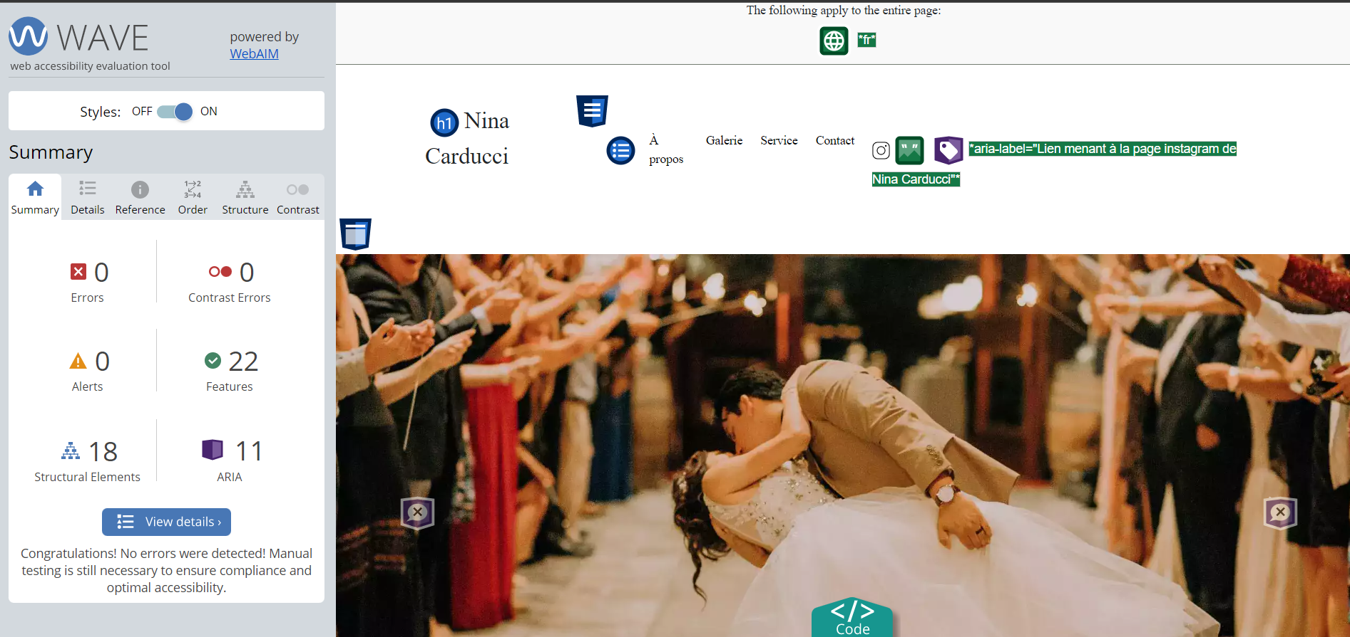
Optimisation
II/ L ’accessibilité
Ajustement des couleurs des différents boutons afin d’avoir un contraste suffisant

Slide 6
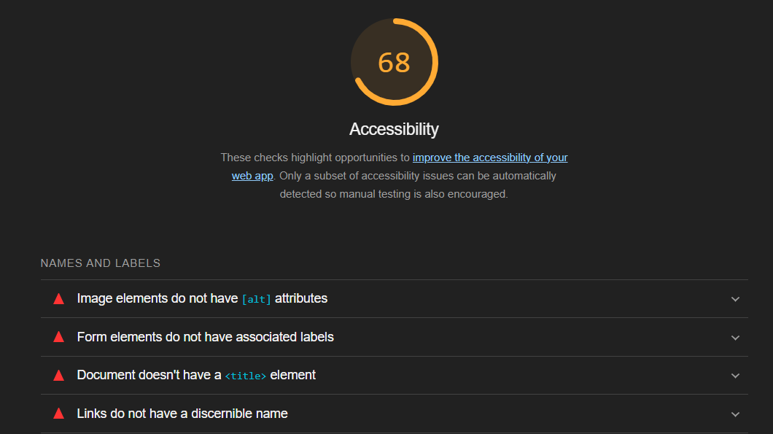
Optimisation
II/ L ’accessibilité
Ajouter une balise <alt> afin d’afficher une description en cas de souci d’affichage de l’image
Ajout d’un titre au site avec la balise <title>
Ajout d’un attribut ‘Lang’ au fichier HTML pour les lecteurs d’écran
Ajout d’attribut ‘aria-label’ pour les lecteurs d’écrans et les robots web

Slide 7
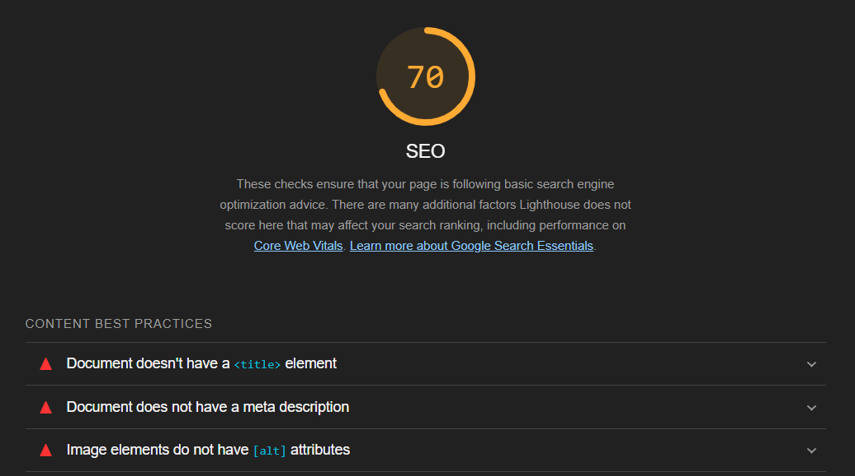
Optimisation
III/ SEO
Ajustement des niveaux de titres de façon cohérente
Création d’une sémantique dans le fichier HTML avec plusieurs balises tel que <nav>, <main>, <article>, <section> et <footer>
Ajout de la balise <meta> avec un attribut ‘description’ afin de rajouter une description au site avec des mots clés pour le référencement

Slide 8
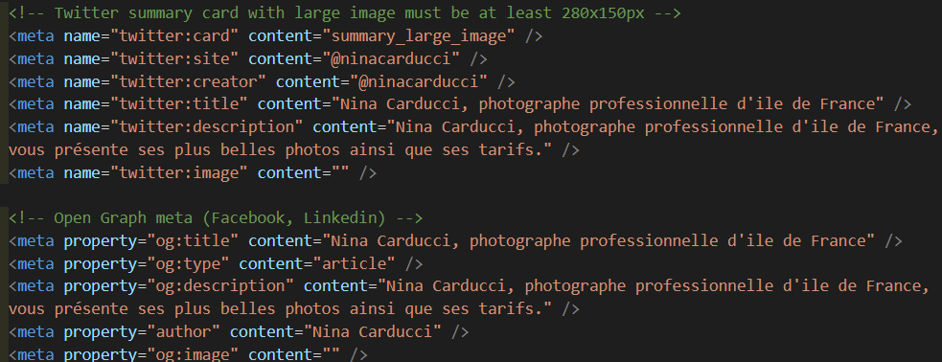
Balise meta réseaux sociaux et référencement local
Ajout de balise <meta> pour le partage du site sur les réseaux sociaux
Grâce à ces balises nous pouvons contrôler comment sera partagé le site (l’image, le titre… )

Slide 9
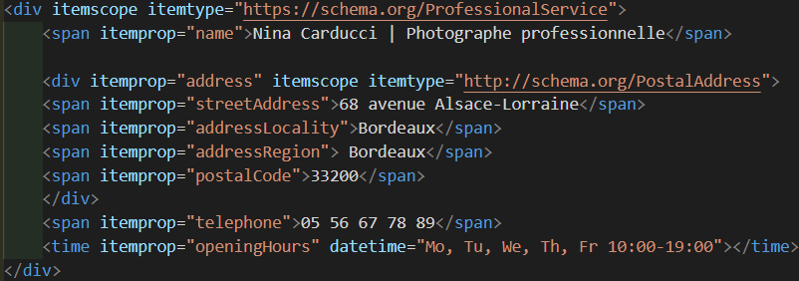
Balise meta réseaux sociaux et référencement local
Ajout de référencement local à l’aide de schema.org
On ajoute la localisation ainsi que les «horaires d’ouverture» et un numéro de contact

Slide 10
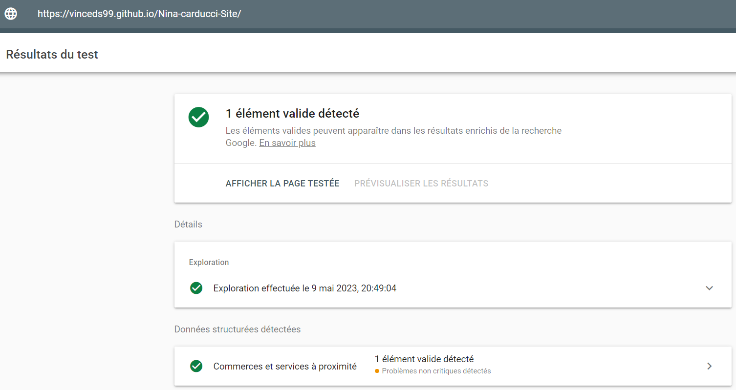
Audit Rich Snippet
Le référencement local du site testé et validé par Google Rich Snippet

Slide 11
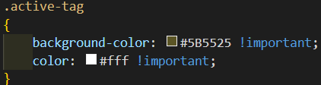
Les corrections de bug
I/ Boutons de filtre
Le script fonctionnait bien mais la class ‘active-tag’ n’était pas présente dans le fichier CSS
J’ai donc rajouter cette class avec le changement de la couleur du fond au moment du click

Slide 12
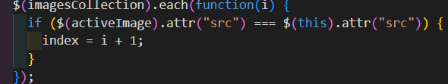
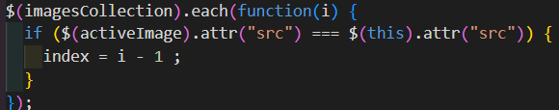
Les corrections de bug
II/ Navigation modale
Avant lors de la navigation de la modale les images précédentes et suivantes ne s’affichaient pas
Cela était du au fait qu’il manquait des ‘+1’ et ‘-1’ : le script, lors du click, affichait l’image déjà présente encore une fois
Maintenant le script affiche bien l’image suivante ou précédente au choix comme prévu

